Slide 1
I. BIM Master Group

Slide 2
I. BIM Master Group
플랜트건축설계팀
BIM Master Group 목적 및 담당자
BIM Master
목적 : BIM의 건축팀 실무 적용 기준 확립 및 관리
담당자 : 표 참조 (1년 단위 재지정)
내용 :
- 실무 사용자 그룹의 초기 환경 구축, 신규 생성된 데이터의 팀 기준 부합 여부 심사
- Dynamo, Family, Template 파일의 정기적 Up-grade 및 관리
- Family List, Family Specification 정기적 Up-grade 및 관리
 | Group 1 | Group 2 | Group 3
BIM Master Group | 박기범
 | (정) 장만규 (부) 김지아 | (정) 강한호 (부) 곽현준 | (정) 김청산 (부) 임수현
분야 | Dynamo | RC건물 | Steel 건물

Slide 3
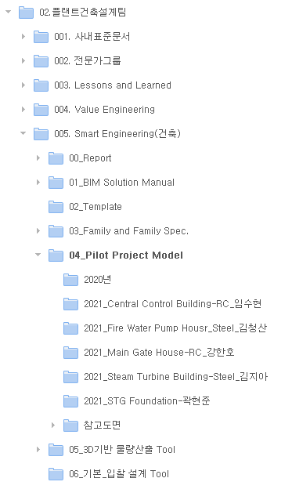
I. BIM Master Group
플랜트건축설계팀
BIM Webdisk 관리
Webdisk 관리
* 관리 담당자 (정) : Latest 취합 및 매주 등록 * 등록시 파일명에 날짜 및 등록자 이름 포함 할것 (예 ****_2021_0809_박기범.*)
Webdisk 구성 | 정 | 부 | 비고
00_Report | 박기범 | 장만규 | 매주 금요일 15시 Latest Up-date
01_BIM Solution Manual | 강한호 | 김청산 김지아, 곽현준, 임수현 | 매주 금요일 15시 Latest Up-date
02_Template
03_Family and Family Spec. | 김청산 | 강한호
04_Pilot Project Model | 각 건물 담당자 |  | 매주 금요일 15시 Latest Up-date
05_3D기반 물량산출 Tool | 장만규 | 강한호, 김청산 | 매주 금요일 15시 Latest Up-date
06_기본_입찰설계 Tool | 장만규 | 강한호, 김청산 | 매주 금요일 15시 Latest Up-date

Slide 4
II. BIM Leading Group

Slide 5
II. BIM Leading Group
플랜트건축설계팀
팀내 BIM 조기 정착 방안
BIM Leading Group 양성
목적 : BIM의 건축팀 실무 적용 조기 정착을 위한 Project Group 내 선도자 육성,
개발 내용 이해 및 소속 프로젝트 그룹에 전파/교육
대상 : 본사 근무팀의 LE Project Group에서 각 1명
(4인 1개조 – 총 3개 조, 12명)
*2020년 교육 완료자 우선
내용 :
1. BIM 실무 적용 이해 : 개발 내용 설명 및 질의 응답
2. Dynamo 실무 적용 이해 : 개발 내용 설명 및 질의 응답
3. 실습 과제 수행 후 Feedback
제공 자료 : 개발 Pilot모델, 개발 Family, 개발 Family Specification,
개발 Dynamo 파일
 | Group 1 | Group 2 | Group 3
BIM Leading Group | 황재승, 김선준, 송창훈, 박진영 책임 *김지아 | 김세환, 조창석, 강승민, *곽현준 | 이문영, 권준석, 정원영, *임수현
Group 교육 담당자 | (정) 김지아 (부) 장만규 | (정) 곽현준 (부) 강한호 | (정) 임수현 (부) 김청산
실습 대상 건물 | 2020년 Pilot STG Building | 2020년 Pilot STG Foundation, Rebar 포함 | 2020년 Pilot CCB Building

Slide 6
II. BIM Leading Group
플랜트건축설계팀
팀내 BIM 조기 정착 방안
일 시 | 내 용 | 비 고
8월05일(목) | □ 1차 전체 회의 : BIM 개발현황 및 Leading Group운영 지침 전달 | 화상회의
8월05일 ~8월31일 | □ 실습 과제 수행 Leading Group 각 조 해당 과제 건물의 모델링 범위 협의 확정 후 실습 : 건축팀 BIM 기준 및 절차를 이해하는 것이 목적이므로 목적에 맞는 최적 범위 선정 요망
9월01일(수) | □ 2차 회의(2Hrs) : 실습 과제 점검 및 이후 Leading Group운영방안 의견 수렴 - 주1회 (2Hr) 교육/실습 확보 요청 - 실습 지침 지정 | 화상회의
9월03일(금)
09월13일(월) | □ E-mail 공지 - Revit 영문버전 설치 - 표준 Template 으로 교체하여 작업: HEC Template_PA1_Rev.B_강한호.rvt 기본 동영상 교육 2개 의무 수강 추석 이후, 화상 회의 형식 1시간/주, 자체 실습 2시간/주 | E-mail 공지 Page 10~11 참조
09월27일(월) | * 업무상 불가 인원 없음 - 교체 인원 없음 * 팀전체 화상회의시 공지 완료, LE 협조 요청 | * 황재승 : 치료완료까지 실습은 Hold

Slide 7
II. BIM Leading Group
플랜트건축설계팀
교육 일정
일 시 | 내 용 | 비 고
09/30일(목) | □ 개인 실습 내용 공유 및 질의 : 동영상 교육 전원 완료 확인, 실습 진도는 전원 미수행 □ 장만규 교육 - Dynamo를 이용한 모델링 자동화 : Webdisk / 08_Leading Group 교육자료 /20210930 폴더내 실습파일 등록 - 화상회의 동영상 : Webdisk / 08_Leading Group 교육자료 /20210930 폴더내 등록 | 화상회의 참석자 : 황재승, 김선준, 송창훈 김세환, 조창석 이문영, 권준석, 박진영 휴가 : 강승민, 정원영 불참 : 없음 * 차주 화상회의시 마이크 기능 활성화 할 것
10/07(목) | □ 교육 전 하기 내용 개인 실습 완료 요망 - 표준 Template 이용하여 해당 Pilot건물의 Grid, Level, Grid Number 작성 - 최소 한개 Grid의 구조부재 모델링 작성 - 사용한 Family내 정보 확인 - 09/30 Dynamo 모델 자동화 실습 □ 교육 - Dynamo Node 5개 설명 : 장만규 - 도면 산출 -1 : Views 와 Sheets (김청산) : 도면화 Family 5개 선정 설명 (김청산) : Family정보의 Schedule작성 (강한호) : Schedule의 도면작성 활용 (강한호) | 화상회의 참석자 : 황재승, 김선준, 송창훈 김세환, 조창석, 강승민 이문영, 권준석, 박진영 정원영 불참 : 없음
10/14(목) | □ 상기 실습 과제 계속 진행 □ 교육 - Dynamo : Node 5개 설명 (장만규) : 첨부 “IV Dynamo 기초 과정” 참조 - 도면 산출 -2 : Family 생성과 정보 입력 (김청산) : 첨부 “III Revit 기초 과정” 참조 | 화상회의 참석자 : 황재승, 김선준, 송창훈 김세환, 조창석, 강승민 이문영, 권준석, 박진영 정원영 불참 : 없음

Slide 8
II. BIM Leading Group
플랜트건축설계팀
교육 일정
일 시 | 내 용 | 비 고
10/28(목) | □ 상기 실습 과제 계속 진행 □ 교육 - Dynamo : Node 5개 설명 (장만규) : 첨부 “IV Dynamo 기초 과정” 에 추가 예정 - 도면 산출 -2 : Family 생성과 정보 입력 (김청산) : 첨부 “III Revit 기초 과정” 에 추가 예정 : 도면화 Family 5개 설명 및 적용 시연 (강한호) : 첨부 “III Revit 기초 과정” 에 추가 예정 | [화상회의] 참석자 : 김선준, 송창훈 박진영, 김세환, 조창석 이문영, 권준석, 정원영 휴가 : 강승민, 황재승 불참 : 없음
11/04~05 15:00~17:00 | □ 교육 : Off-Line 전환, 지하2층 IT강의실 - 지난 주까지의 온라인교육 내용에 대한 전체적인 복습 및 대면 실습 (강한호, 김청산) | B2F IT 강의실 11/04(목) : 황재승, 김선준, 조창석, 강승민 11/05(금) : 송창훈, 김세환, 권준석 이문영(업무), 정원영(휴가)
11/18(목) | □ Leading Group 교육 강화 방안 ▶목표 : 연말까지 총9차 교육을 통해 각 워킹그룹 교육 가능한 수준 ▶2022년 MBO 반영 : 대상자 9명 + 모델러 3명 + 강사 3명 ▶ 출석율 강화 : 총9차 교육 중 최소 7회 이상 수료 * 7회 이상 불가시, 인원 대체 예정 ▶주1회(매주 목요일 15:00~17:30, 2.5Hr) 대면 교육 강도 강화 60분 (교육생 9명 실습 및 질의 응답) : 매주 모델러 2명 + 강사 2명 투입 30분 (Revit 교육) : 강한호, 김청산 30분 (Dynamo 교육) : 장만규 30분 (실무화 토론 및 Test) : 박기범 ▶Leading Group 이외 인원 교육 상기의 주1회 교육 중 16시 부터 진행되는 Revit/Dynamo 교육은 팀내 관심 있으신 분 누구나 참석 가능 (시간이 되는 매니저급, 3~4년차 책임매니저의 많은 관심 바랍니다)

Slide 9
II. BIM Leading Group
플랜트건축설계팀
교육 일정
1. 대면 가능 이후 매주 목요일 15:00 ~17:00
2. 교육 : 60분 (교육생 실습 및 질의 응답), 30분 (Revit 교육), 30분 (Dynamo 교육)
 |  | 11월 2주차 | 11월 3주차 | 11월 4주차 | 12월 1주차 | 12월 2주차 | 12월 3주차 | 12월 4주차 | 12월 5주차
Leading Group | 재택조 | 2021-11-11(목) | 2021-11-18(목) | 2021-11-25(목) | 2021-12-02(목) | 2021-12-09(목) | 2021-12-16(목) | 2021-12-23(목) | 2021-12-29(수)
 |  | B2F IT강의실 15:00~17:00 | B2F IT강의실 15:00~17:00 | B2F IT강의실 15:00~17:00 | B2F IT강의실 15:00~17:00 | B2F IT강의실 15:00~17:00 | B2F IT강의실 15:00~17:00 | B2F IT강의실 15:00~17:00 | B2F IT강의실 15:00~17:00
 |  | Dynamo | Revit/Dynamo | Revit/Dynamo | Revit/Dynamo | Revit/Dynamo | Revit/Dynamo | Revit/Dynamo | Revit/Dynamo
황재승 | B | 교육 | 교육 | 교육 | 교육 | 교육 | 교육 | 교육 | 교육
김선준 | B | 교육 | 교육 | 교육 | 교육 | 교육 | 교육 | 교육 | 교육
송창훈 | B (재택조 변경) | 교육 | 교육 | 교육 | 교육 | 교육 | 교육 | 교육 | 교육
김세환 | B (재택조 변경) | 교육(재택일 조정) | 교육 | 교육 | 교육 | 교육 | 교육 | 교육 | 교육
조창석 | B | 교육 | 교육 | 교육 | 교육 | 교육 | 교육 | 교육 | 교육
강승민 | B | 교육 | 교육 | 교육 | 교육 | 교육 | 교육 | 교육 | 교육
이문영 | 해당없음(삼환) | 교육 | 교육 | 교육 | 교육 | 교육 | 교육 | 교육 | 교육
권준석 | 해당없음(보라매) | 교육 | 교육 | 교육 | 교육 | 교육 | 교육 | 교육 | 교육
정원영 | B | 교육 | 교육 | 교육 | 교육 | 교육 | 교육 | 교육 | 교육
김지아 | B (재택조 변경) |  |  | 강사 |  | 강사 |  | 강사
임수현 | B (재택조 변경) |  | 강사 | 강사 | 강사 | 강사 | 강사 | 강사 | 강사
곽현준 | A (재택조 변경) |  | 강사 |  | 강사 |  | 강사 |  | 강사
장만규 | B | 강사(재택조정) | 강사 | 강사 | 강사 | 강사 | 강사 | 강사 | 강사
강한호 | B |  | 강사 | 강사 | 강사 | 강사 | 강사 | 강사 | 강사
김청산 | B |  | 강사 | 강사 | 강사 | 강사 | 강사 | 강사 | 강사
박기범 | B

Slide 10
III. Revit 기초과정

Slide 11
III. Revit 기초과정
엔지니어링센터
1. Revit 설치 및 참고 파일
Revit 영문버전 설치
1. REVIT 2022 프로그램 설치 완료 후, 바탕화면에 생성된 바로가기 아이콘을 확인한다.
2. 마우스 오른쪽 버튼을 클릭한 후 속성을 클릭.
3. 바로가기 탭에서 대상(T): 라는 항목에 보면 프로그램 파일의 경로가 적혀있고, 마지만 부분에 ‘/language KOR’ 라고 적혀있는 것 확인.
4. 해당 부분을 ‘/language ENU’로 수정한 후 REVIT 프로그램 실행.
5. REVIT 아이콘 더블클릭하여 영문버전으로 실행 되는 지 여부 확인.
표준 Template
1. Webdisk/그룹 폴더/엔지니어링사업부/엔지니어링사업부/03.엔지니어링센터/04.플랜트토건설계실/02.플랜트건축설계팀/005. Smart Engineering(건축)/02_Template 내의
2. HEC Template_PA1_Rev.B_강한호.rvt 파일 사용, 예) Pilot모델 작성시 프로젝트 파일명 HEC Template_PA1_Rev.B_CCB.rvt
[템플릿 포함 사항]
기본 템플릿에서는 다음의 내용들을 미리 정의할 수 있다.
1) 프로젝트 정보(프로젝트의 이름, 프로젝트의 번호, 클라이언트 이름 등)
2) 프로젝트 설정(구성요소 및 선의 선 스타일, 재료의 채우기 패턴, 프로젝트 단위, 모델 뷰의 스냅 증분 등)
3) 패밀리(시스템 패밀리, 로드 패밀리)
4) 프로젝트뷰, 평면뷰, 레벨, 일람표, 범례, 시트 등을 미리 정의한다.
5) 가시성/그래픽 설정
6) 인쇄 설정
7) 프로젝트 매개변수 설정, 공유매개변수 파일 생성
[표준 Template 내 Project Browser 구성도]
※ 표준 Template 내 Project Browser 구성도_Rev.A_20210906 참조

Slide 12
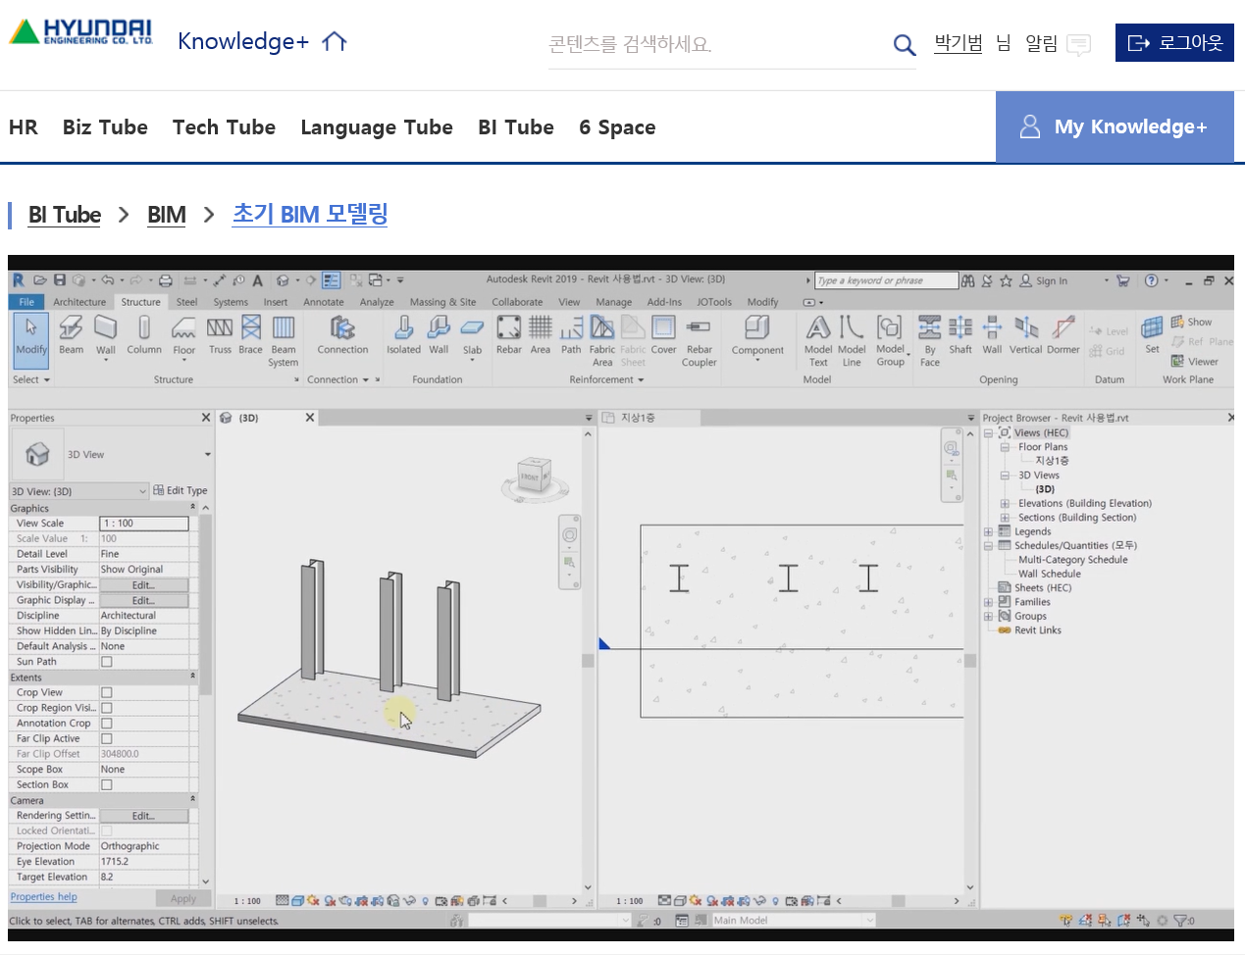
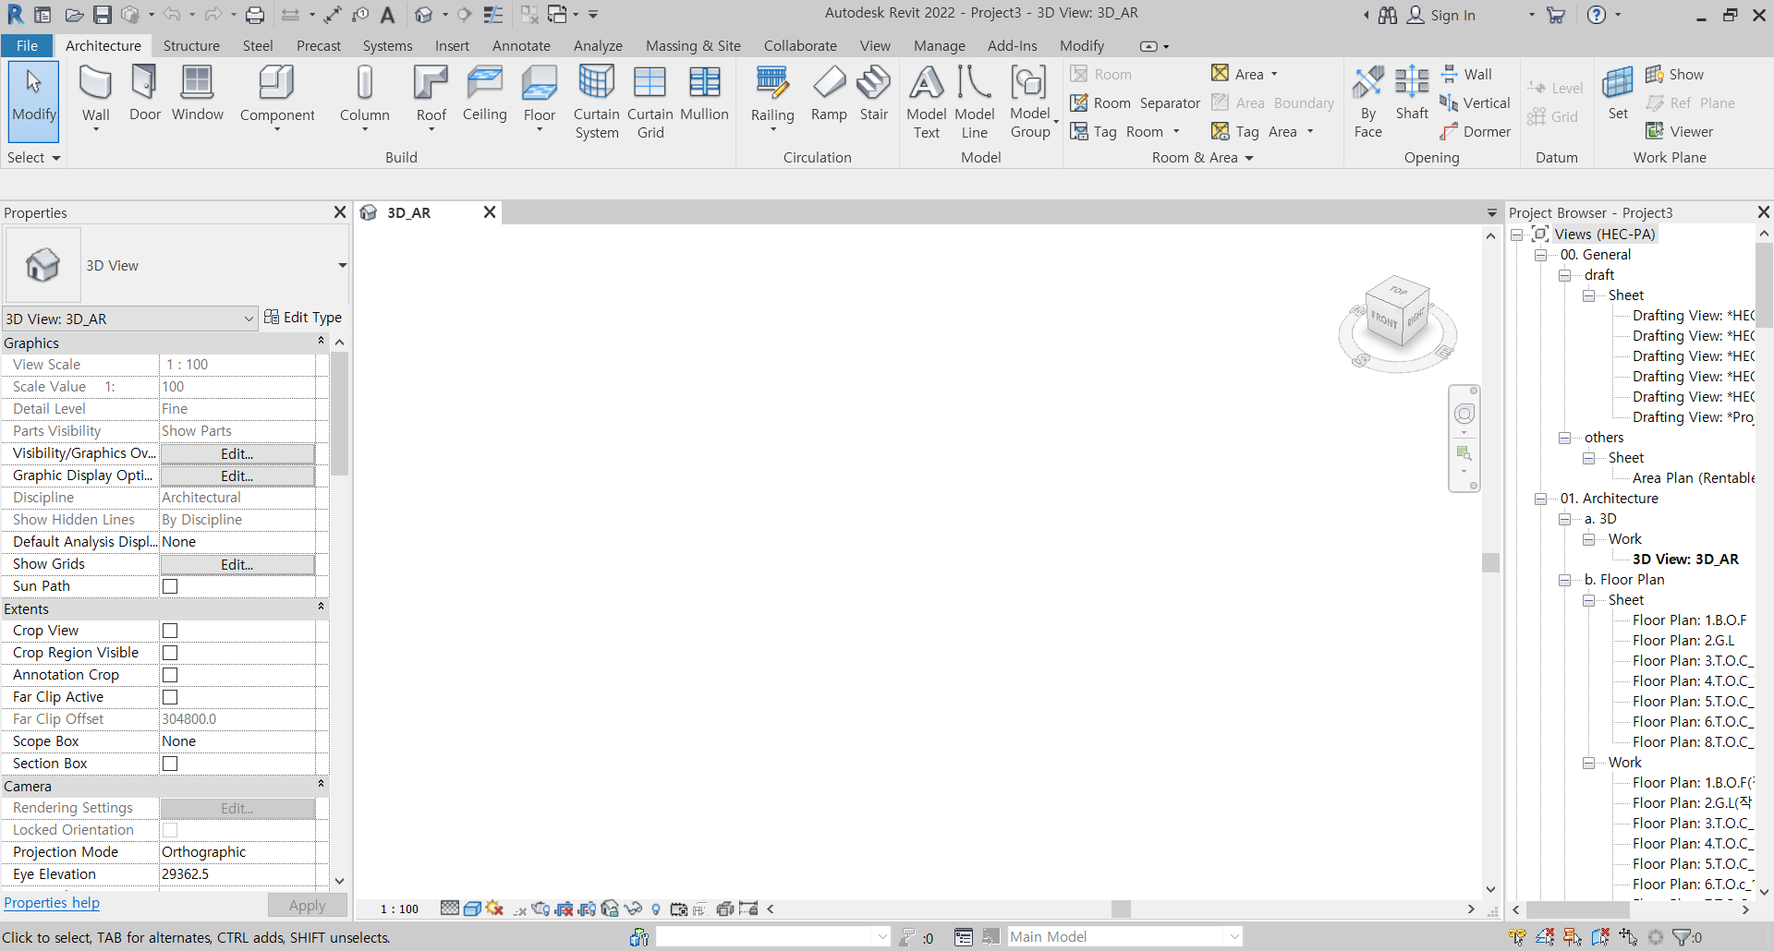
III. Revit 기초과정
엔지니어링센터
2. Autoway / e-campus / Knowledge+ / BI Tube / BIM / 초기 BIM 모델링 / 19개 동영상
동영상 : Part.2 파일세팅 및 조작법_Ch.2 Revit 사용법
1. Template (*.rte) 파일 ⇒ Project (*.rvt) 파일 생성
2. 명령 Tap 설명
3. 예시 모델링 : Floor, Column / 마우스 조작법, 객체 선택법, 단축키
4. Properties 창, Family 입력 설명
5. Project Browser 설명
2. 명령 Tap설명
3. 예시 모델링
동영상 : Part.2 파일세팅 및 조작법_Ch.3 파일세팅
1. Level 설정
2. 설정된 Level에 따라 Plan View 생성
3. CAD 평면 불러오기
4. Grid 작성

Slide 13
III. Revit 기초과정
엔지니어링센터
2. 상상진화 유튜브 동영상
상상진화 유튜브 동영상 교육
1. Revit 기본 – 상상진화, 유튜브 : https://youtube.com/playlist?list=PLsE3RE5hvNIifE9dy9k4AZzED5pE8dj6L (1장~14장)
2. Dynamo 기본 - 상상진화, 유튜브 : https://youtube.com/playlist?list=PLsE3RE5hvNIiLKnPwUG9i0OjcJI62F9Ra

Slide 14
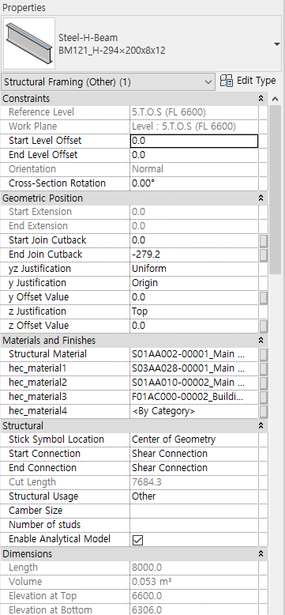
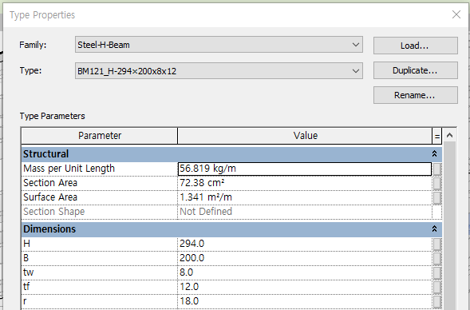
III. Revit 기초과정
엔지니어링센터
10월14일(목) Leading Group 교육 (김청산 매니저)
Topic: Family Parameter 이해 / Family 편집 방법
Family Type 정보 : Type에 일괄 적용시키는 값 적용
ex) 형강 정보
사용자가 Parameter를 직접 생성하여 관리 가능
Instance Parameters
Element 정보
- 개별 부재에 대한 정보
Level 등
- Volume, Area, Length

Slide 15
III. Revit 기초과정
엔지니어링센터
10월28일(목) Leading Group 교육 (강한호 매니저)
<도면화-I>
1. 도면(Sheets)의 구성
- View + Schedule + Legend + Title block
2. Schedule의 기능
3. Schedule의 배치
1) Schedule의 자체 테두리 선을 그대로 활용하여 배치
2) Schedule의 내용만 사용 + 도면상에 Table을 별도로 만듦
No. | 주요기능 | 키워드 | 예시
1) | Fields | 사용 매개변수 선택
2) | Filter | 필터 | Level 값에 정보가 있는 것 필터링
3) | Sorting | 정렬 | Mark Number 필드 – 오름차순
4) | Formatting | 단락 | Room Name 필드 – 가운데 정렬
5) | Appearance | 글꼴, Header표기 | 본문 Text 글꼴지정, Header표기 off

Slide 16
III. Revit 기초과정
엔지니어링센터
10월28일(목) Leading Group 교육 (강한호 매니저)
<도면화-II>
Title Block
1) Sheet Name / Sheet Number / Issue Date / Designed by
2. View의 배치
1) Extents
- Crop View / Crop Region Visible / Annotation Crop
2) View Title
- 표준패밀리 : HEA-ANNO-View_View Title
3. Revision
1) Sheet Issues / Revisions
2) Revisions on Sheet
3) Cloud and Tag
4) Revision Schedule

Slide 17
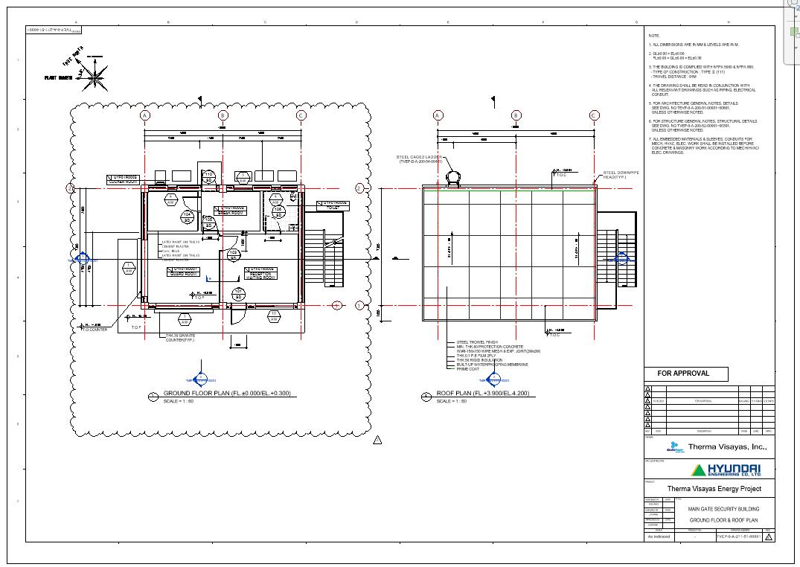
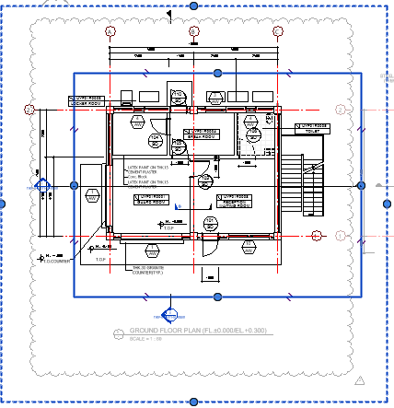
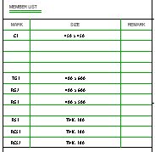
III. Revit 기초과정
엔지니어링센터
10월28일(목) Leading Group 교육 (강한호 매니저)
NOTE
LEGEND
VIEW
VIEW
TITLE BLOCK
SCHEDULE
Extents
View Title
Revision Schedule
Drawing
Information
Cloud and Tag
Scale

Slide 18
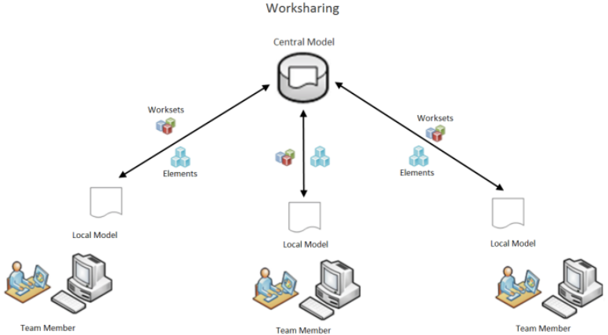
III. Revit 기초과정
엔지니어링센터
11월18일(목) Leading Group 교육 (강한호 매니저)
<Project Setting>
Project Base Point / Survey Point
- Survey Point : 플랜트 기준좌표 (0, 0, 0)
- Project Base Point : 건물 기준좌표 및 Elevation 설정
* FL±0.0 = GL+0.2~0.3
2. Leveling / Grid 설정
- Leveling / Grid 추가 및 해당 Plan 생성 (+View Template적용)
3. Collaborate (Sharing Project) 설정
- Central File : 통합모델(건축/설비/소방), 일종의 서버역할
- Local File : Workset별 모델링, 주기적 Synchronize / Reload
- Workset별 권한설정 : Owner / Borrowers
- Editing Requests

Slide 19
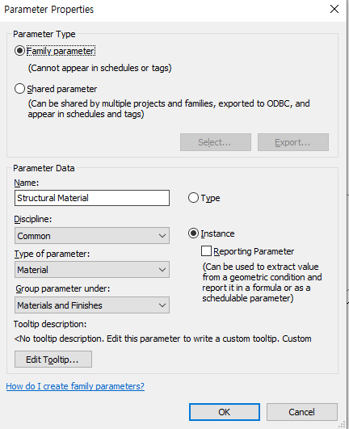
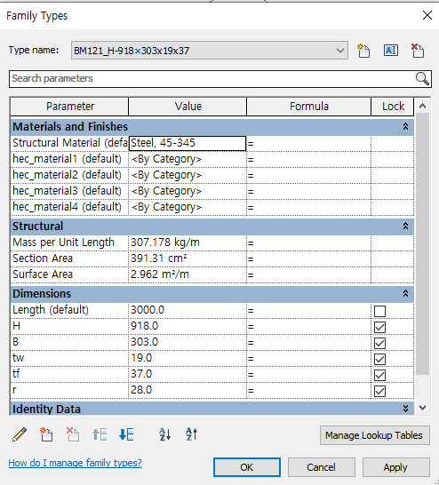
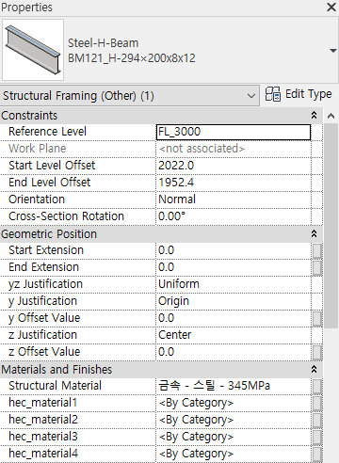
III. Revit 기초과정
엔지니어링센터
10월28일(목) Leading Group 교육 (김청산 매니저)
Topic: Family Parameter 이해(2) / Material 생성 및 WorkMaster Code Mapping 방법
Family – Instance Parameter 생성
Check

Slide 20
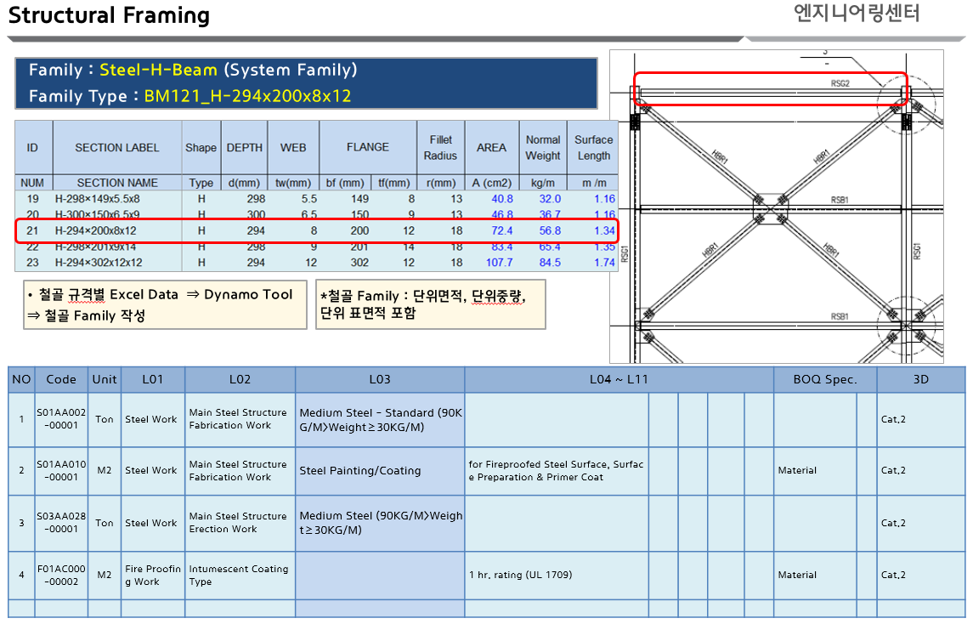
III. Revit 기초과정
엔지니어링센터
10월28일(목) Leading Group 교육 (김청산 매니저)
Topic: Family Parameter 이해(2) / Material 생성 및 WorkMaster Code Mapping 방법
WorkMaster Code Mapping
Family Specifications

Slide 21
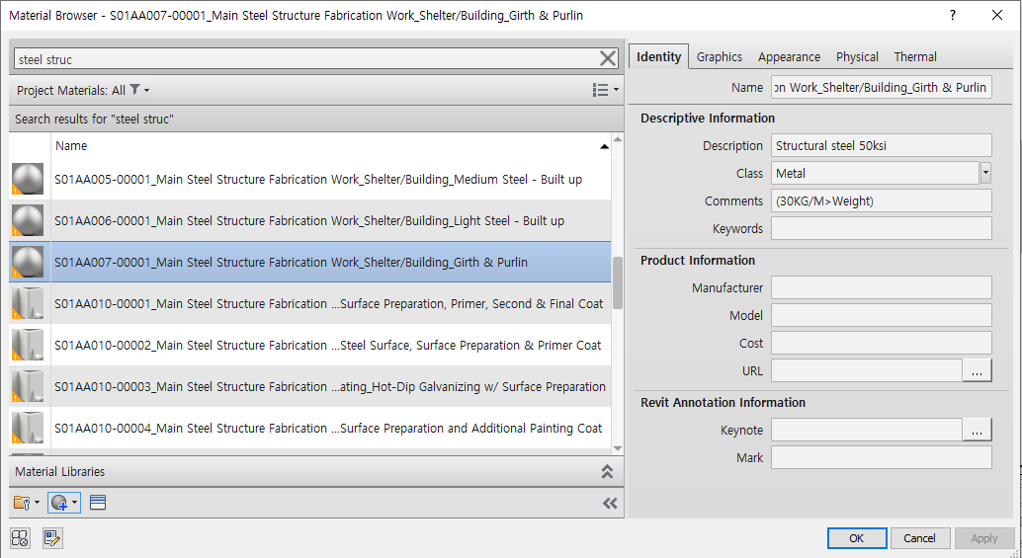
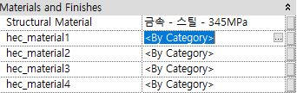
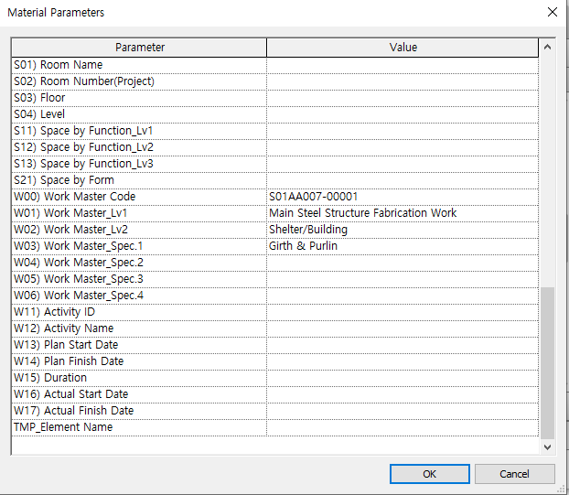
III. Revit 기초과정
엔지니어링센터
10월28일(목) Leading Group 교육 (김청산 매니저)
Topic: Family Parameter 이해(2) / Material 생성 및 WorkMaster Code Mapping 방법
WorkMaster Code Mapping
Rename
- Code number_L02_Lv03----
Create or Duplicate
Edit

Slide 22
IV. Dynamo 기초과정

Slide 23
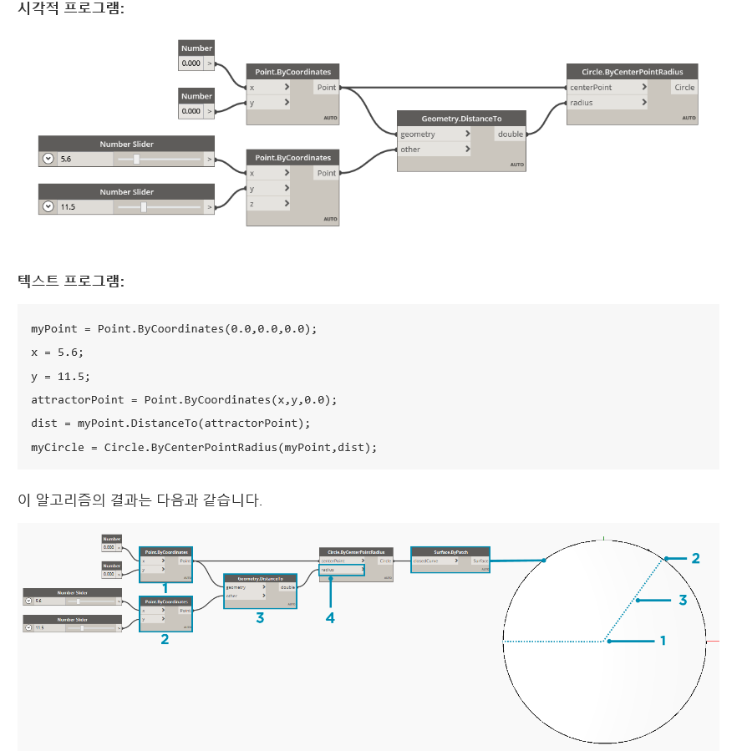
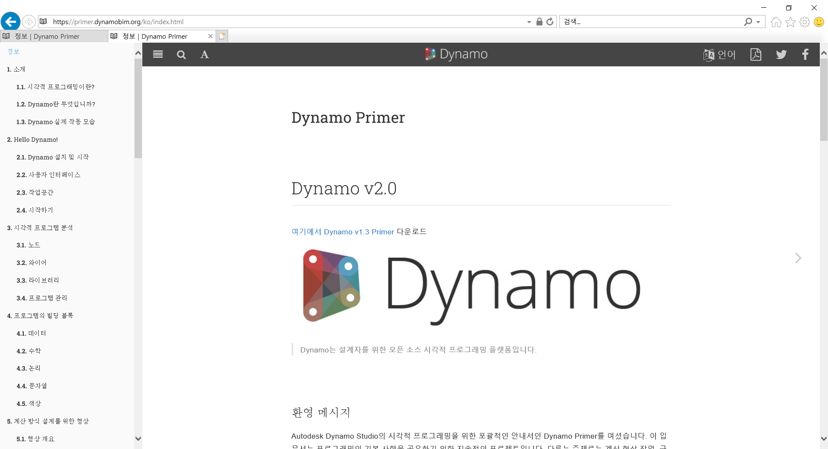
IV Dynamo 기초과정
엔지니어링센터
1. Dynamo 입문서 - Autodesk Dynamo Studio
Dynamo 입문서 - Autodesk Dynamo Studio
1. Autodesk Dynamo Studio : https://primer.dynamobim.org/ko/index.html

Slide 24
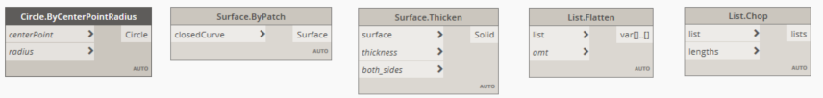
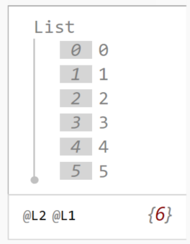
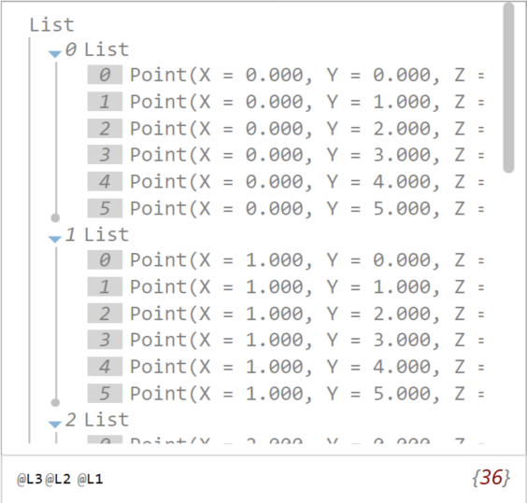
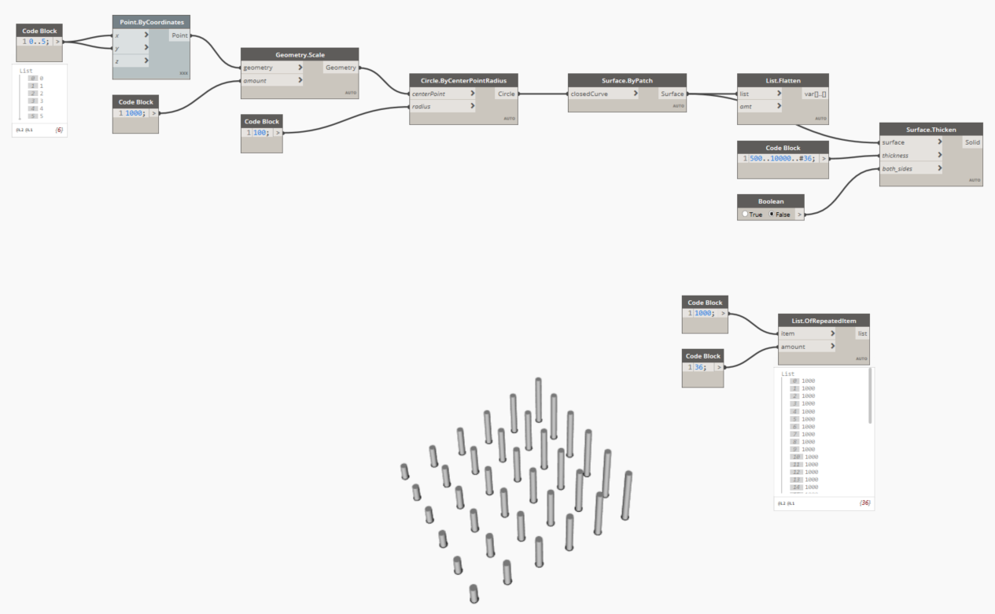
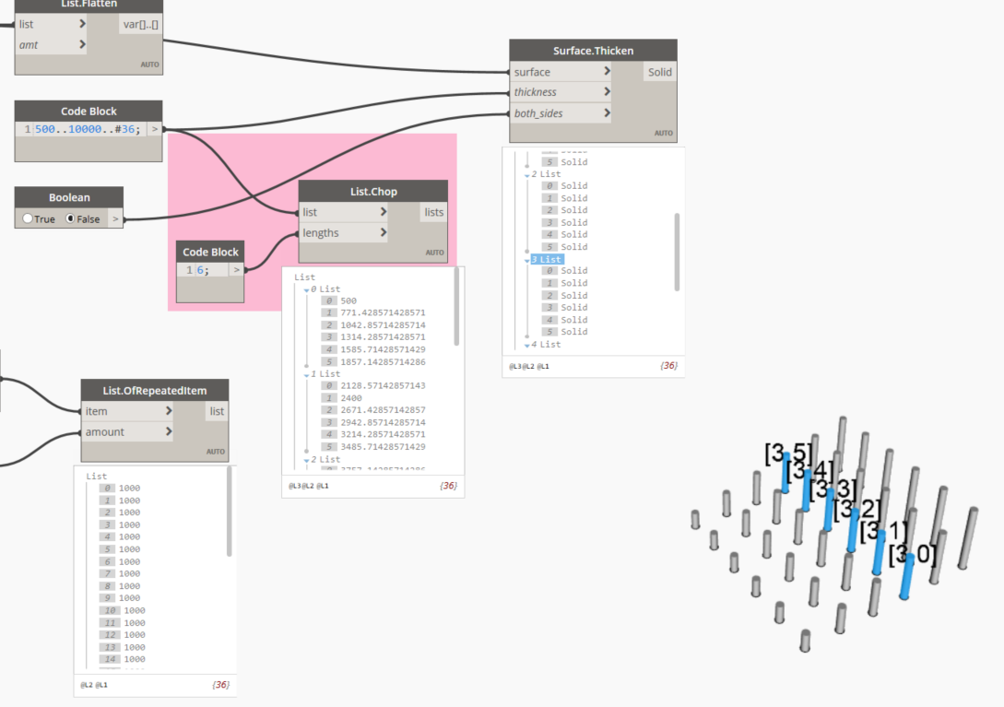
IV Dynamo 기초과정
엔지니어링센터
10월14일(목) Leading Group 교육 (장만규 매니저)
Topic: Managing the Data’s *[List Level]
세부목표:
Circle.ByCenterPointRadius, Surface.ByPatch, Surface.Thicken, List.Flatten, List.Chop의 5가지 노드를 사용하고,
리스트구조를 활용하여 그리드포인트마다 높이가 상이한 기둥들을 배치하기

Slide 25
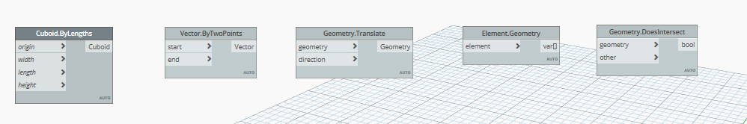
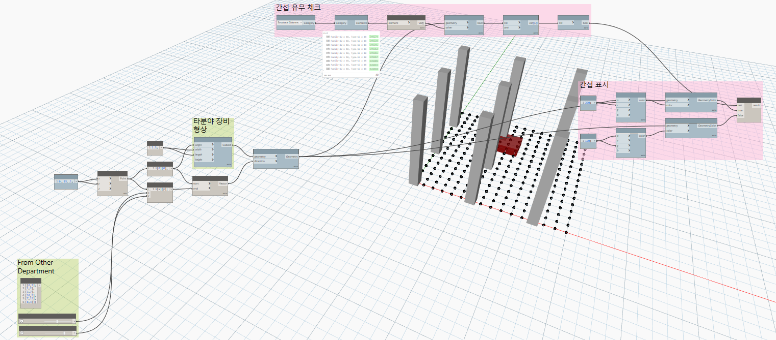
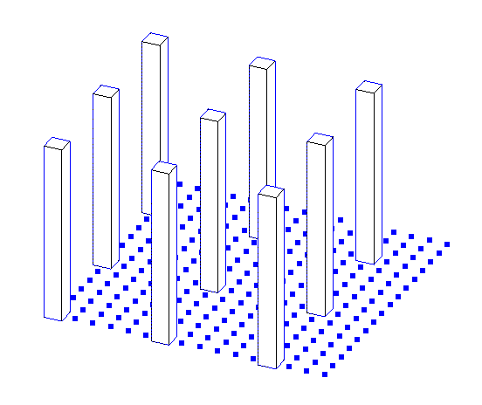
IV Dynamo 기초과정
엔지니어링센터
10월28일(목) Leading Group 교육 (장만규 매니저)
Topic: Making the “Interference Alarm”
세부목표:
Cuboid.ByLengths, Vector.ByTwoPoints, Geometry.Translate, Element.Geometry, Geometry.DoesIntersect의 5가지 노드를 활용하여,
타 부서에서 접수한 기기의 배치정보가 건축 부재와 간섭될 때 알려주는 경보장치를 만들어보자.

Slide 26
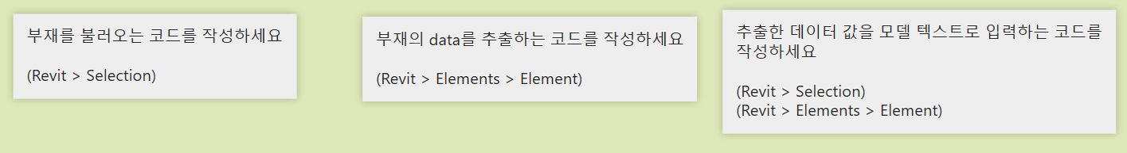
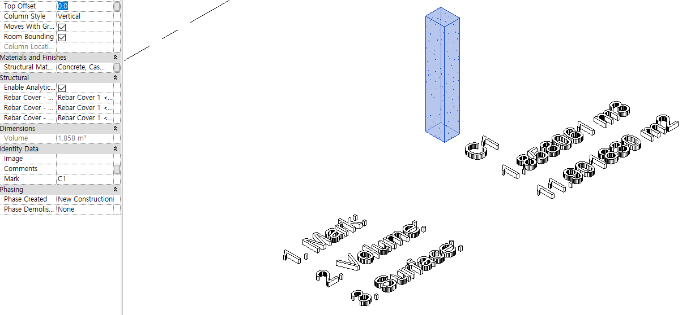
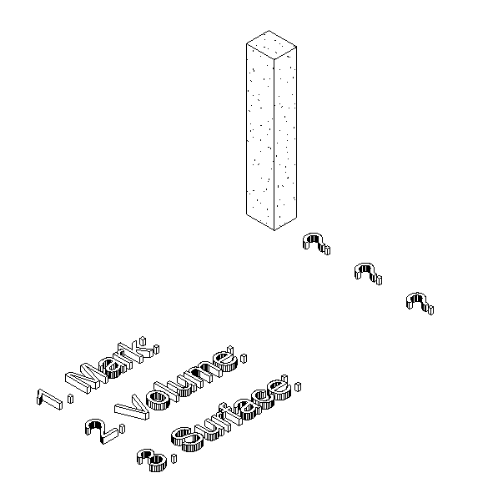
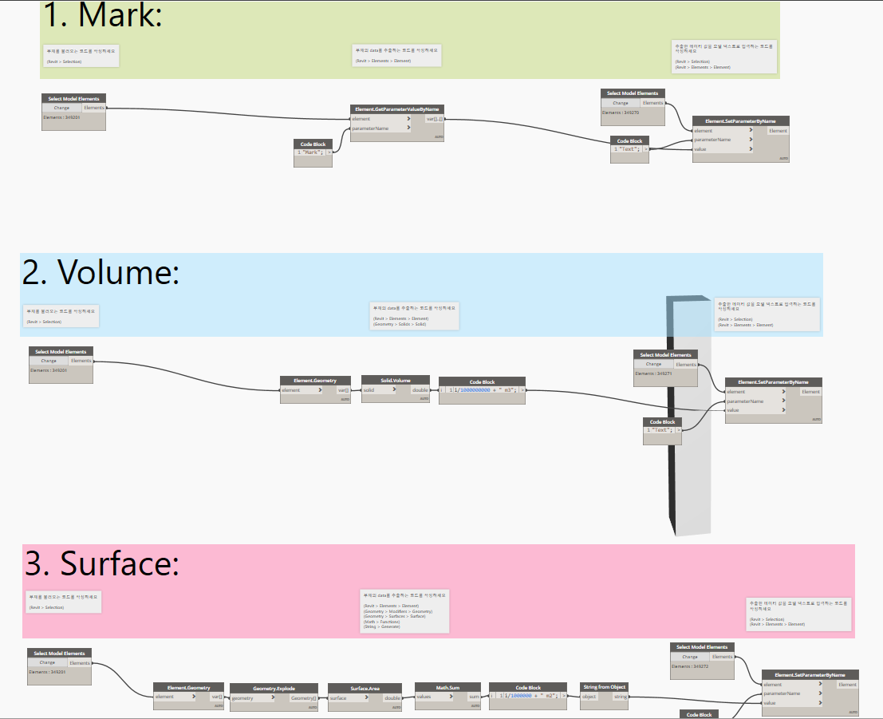
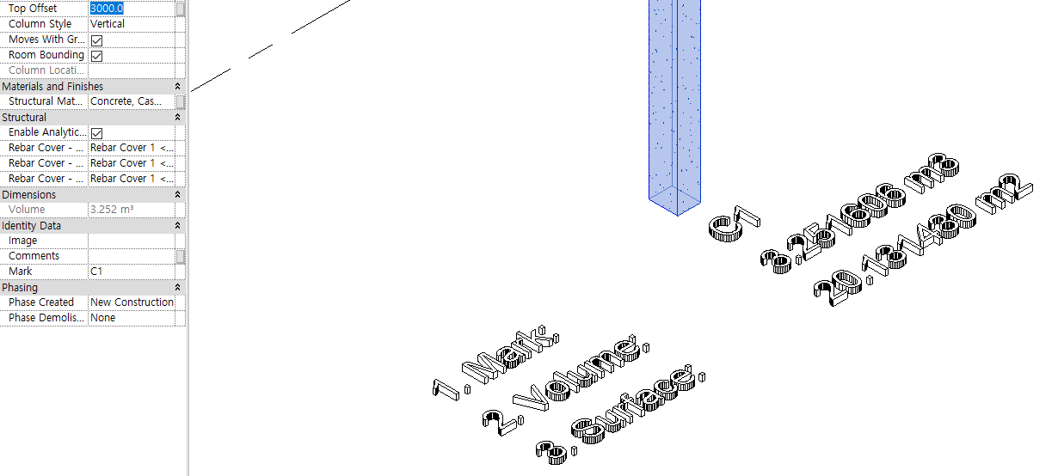
IV Dynamo 기초과정
엔지니어링센터
11월11일(목) Leading Group 교육 (장만규 매니저)
Topic: Making the “실시간 물량 표시기”
세부목표:
“Revit에 작성된 elements 소환 > Data 추출 > Data 적용” 의 3단계 흐름으로 이루어지는 Dynamo 조작의 기본을 연습해보자.

Slide 27
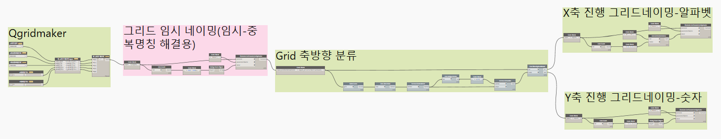
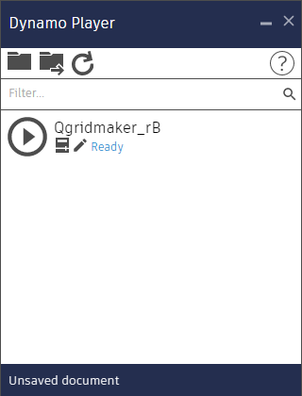
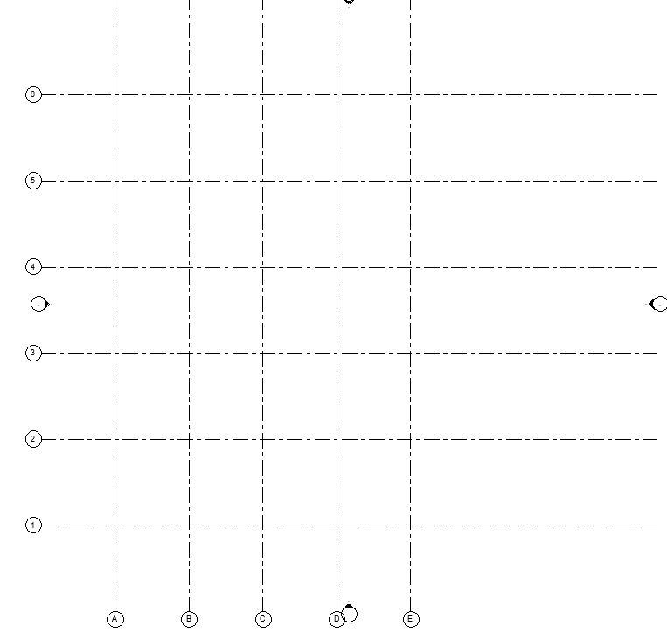
IV Dynamo 기초과정
엔지니어링센터
11월18일(목) Leading Group 교육 (장만규 매니저)
Topic: Making the “Quick Grid Maker”
세부목표:
1. BIM 모델링 자동화 과정의 첫 단계인 Grid 자동 생성기의 내부구조를 간단히 이해하고, 다이나모 플레이어로 구동하는 법을 익혀보자.
2. 생성한 그리드의 교점을 찾고 간단한 패밀리를 배치해보자.(다음 주차로 연기)

Slide 28
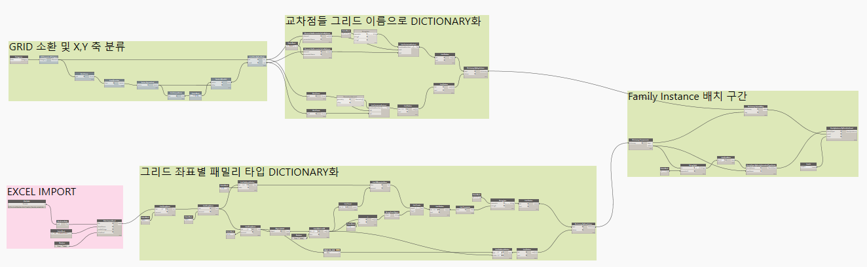
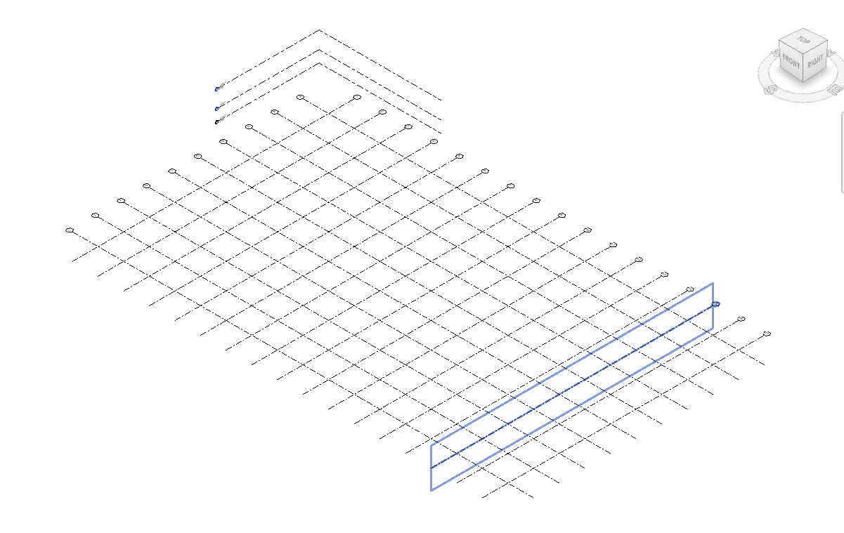
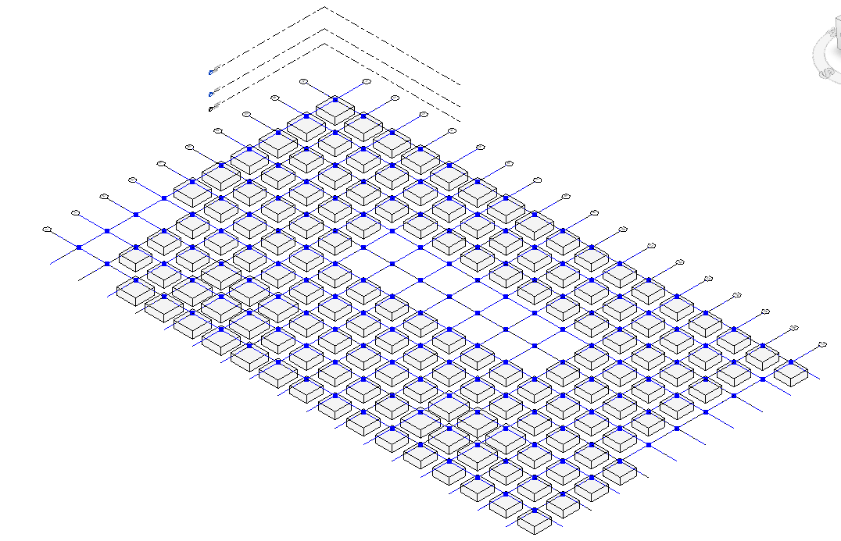
IV Dynamo 기초과정
엔지니어링센터
11월25일(목) Leading Group 교육 (장만규 매니저)
Topic: Placing Family Instance Automatically
세부목표:
생성한 그리드의 교점을 찾고 엑셀로 미리 정의한 inform에 의해 여러가지 타입의 Foundation instance를 자동으로 배치해보자.
기초 이외의 다른 패밀리들도 배치해보자.(다음주)

